Slide 1
Sociální psychologie II
Neverbální komunikace

Slide 2
Organizační záležitosti - Sociální psychologie II
celkem 6 seminářů
účast na seminářích je povinná
možná jedna absence
možnost nahrazovat - po předchozí domluvě s vyučující, u níž nahrazujete.
Výuka kombinuje dvouhodinové přednášky a semináře v dělených skupinách zaměřené na skupinové práce, diskusi a aplikaci teoretických poznatků.
Závěrečná zkouška ve formě písemného testu předpokládá znalost učiva předmětů Sociální psychologie I a II. Podmínkou pro vykonání zkoušky je nejméně 80% účast v seminářích.

Slide 3
Neverbální komunikace
Používá prostředků, které nejsou verbální povahy. Pozitivně se tyto prostředky vymezují většinou jejich výčtem. Například M. Argyle uvádí tyto hlavní neverbální prostředky používané člověkem:
Tělesný kontakt
Blízkost
Orientace (úhel mezi lidmi)
Vzezření
Pozice těla
Kývnutí hlavy
Výraz tváře
Gesta
Pohledy
Neverbální aspekty řeči
M. Argyle, 1972 cit. dle Výrost, J. (2008). Sociální psychologie-2., přepracované a rozšířené vydání. Grada Publishing as.

Slide 4
Neverbální komunikace – cvičení I
Pracujte ve dvojicích. Zvolte si jeden z následujících výroků (nebo podobný):
1) Líbí se mi, jaké kočky jsou. Že nejsou tak oddané jako psi, že mají svoji hlavu, neposlouchají na slovo, jsou nezávislé. Také se mi líbí jejich tiché a elegantní chování, které jim dodává jejich kočičí půvab.
2) Pes se na vás vždycky těší. Kdykoliv otevřete domovní dveře nebo ráno vyjdete z ložnice, pokaždé vás s ohromnou radostí a vrtícím ocáskem přivítá. Asi nikdo se na vás netěší tolik, jako pes.
Výrok sdělte svému partnerovi ve dvojici. Verbální sdělení doprovoďte neverbálními projevy buďto tak, aby všechny neverbální projevy byly s verbálním v souladu nebo naopak v rozporu. Partner po výroku sdělí, zda si myslí, že verbalita a nonverbalita byla či nebyla v souladu a popíše jednotlivé projevy, které zaznamenal.

Slide 5
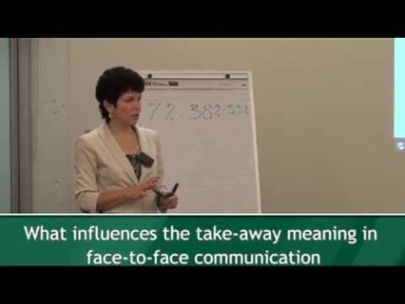
Neverbální komunikace vládne!
Pravidlo 7%/ 38%/ 55%

Slide 6
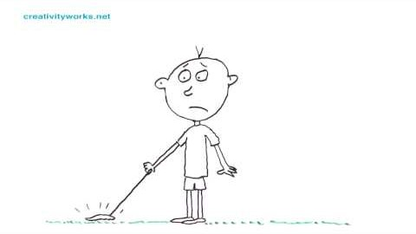
Je to skutečně tak?
Mehrabian, A., & Ferris, S. R. (1967). Inference of attitudes from nonverbal communication in two channels. Journal of consulting psychology, 31(3), 248.

Slide 7
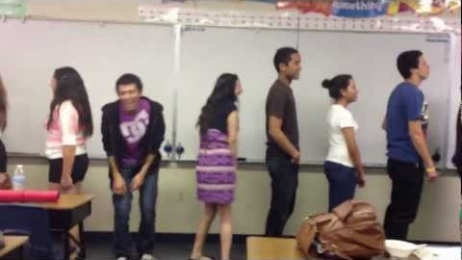
Funkce neverbální komunikace?
Proč je důležitá, když se tolik informací ztratí?
Notes:
Evoluční hledisko

Slide 8
Neverbální komunikace má ve vztahu k verbální tyto funkce:
Zdůrazňuje ji (zaťatá pěst při výhružce)
Doplňuje ji (úsměv při vyprávění historky)
Popírá ji (ironická intonace)
Reguluje ji (vypichuji prstem to důležité)
Opakuje ji (zdvižené obočí na konci otázky)
Nahrazuje ji (vrtím hlavou místo ne)
DeVito, J. A. (2008). Základy mezilidské komunikace-6. vydání. Grada Publishing as. s. 153
Notes:
Evoluční hledisko

Slide 9
Prostředky neverbální komunikace
Paní doktorka Dosedlová uvádí tyto prostředky neverbální komunikace:
mimika
postavení těla - posturologie
kinezika – gestika
úprava zevnějšku
proxemika
haptika
chronemika

Slide 10
Prostředky neverbální komunikace – cvičení II
Rozdělte se do 5-ti skupin. Každá skupina řeší jedno z následujících témat mimika, postavení těla – posturologie, kinezika – gestika, úprava zevnějšku, proxemika.
Ve skupině máte tyto úkoly:
Vymyslet situaci, kdy je vámi řešený prostředek neverbální komunikace důležitý.
Popsat dvě možné varianty situace, kdy v jedné bude prostředek použit přiměřeně/vhodně a v druhé nepřiměřeně/nevhodně.
Uvést, co k danému prostředku neverbální komunikace považujete za důležité.
Prostudovat výzkum, který se týkal zvoleného prostředku neverbální komunikace, a popsat, jak byl tento prostředek komunikace zkoumán.

Slide 11
1. skupina - mimika
Leppänen, J. M., & Hietanen, J. K. (2004). Positive facial expressions are recognized faster than negative facial expressions, but why?. Psychological research, 69(1-2), 22-29.
„The fact that happy facial expressions are encountered more often than other facial expressions in everyday life (Bond & Siddle, 1996) has led some researchers to suggest that this diﬀerence in the frequency of occurrence may underlie the eﬃcient processing of happy faces.“

Slide 12
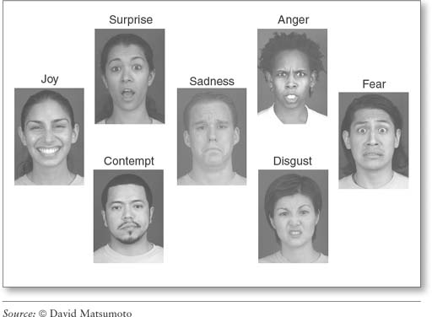
1. skupina - mimika
Moral looking time –Birdwhistell
7 “univerzálních“ výrazů - štěstí, překvapení, strach, hněv, smutek, znechucení (odpor) nebo opovržení a zájem.
Ekman, P., & Friesen, W. V. (1967). Head and body cues in the judgment of emotion: A reformulation. Perceptual and motor skills, 24(3 PT 1), 711-724.

Slide 13
2. skupina - postavení těla (posturologie)
Gupta, A., Harris, S., & Naina, H. V. (2015). The impact of physician posture during oncology patient encounters. Journal of Cancer Education, 30(2), 395-397.
„Sitting down during the patient interview does several things. It slows down time and also brings the physician to the physical level of the patient, increasing eye contact. Standing physician posture has also been perceived to be more dominant . In a prospective study, 120 patients were interviewed by a physician for less than 2 min each . The physician was randomized to either stand throughout or sit down at the bedside during the interview. Patients’ perception of time spent during the interview was significantly greater when the physician sat down even though actual meantime spent was lesser in the sitting group (64 vs 88 s). The perceived time spent in the interview was associated with a more positive interaction.“
Sebevědomý postoj a posez.

Slide 14
3. skupina kinezika - gestika
Krauss, R. M., Morrel-Samuels, P., & Colasante, C. (1991). Do conversational hand gestures communicate?. Journal of personality and social psychology, 61(5), 743.
„Travelers to foreign countries are often impressed by how much can be accomplished by some energetic pantomime and a few words of vocabulary. Nevertheless, granting these and other exceptions, the gestures in our corpus in this study seem to convey relatively little information, and it is difficult to see how they could play an important role in communication. We have no reason to believe that they are atypical of the conversational gestures people ordinarily use.“

Slide 15
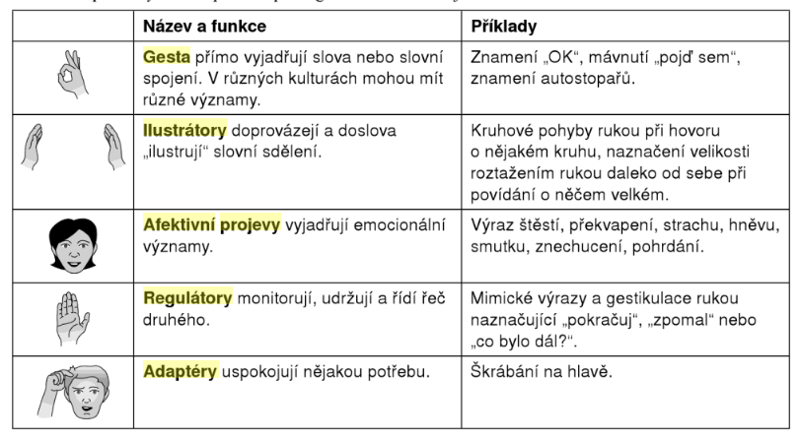
3. skupina kinezika - gestika
Pět typů signálů těla dle: DeVito, J. A. (2008). Základy mezilidské komunikace-6. vydání. Grada Publishing as. s. 157

Slide 16
4. skupina - úprava zevnějšku
Howlett, N., Pine, K., Orakçıoğlu, I., & Fletcher, B. (2013). The influence of clothing on first impressions. Journal of Fashion Marketing and Management: An International Journal.
„We conclude that even apparently minor modifications to clothing style can have a major impact on the information conveyed to perceivers. People are judged on their overall head-to-toe appearance within seconds, and the fundamental role that choice of apparel plays in creating a positive first impression cannot be underestimated.“

Slide 17
5. skupina - proxemika
McCall, C., Blascovich, J., Young, A., & Persky, S. (2009). Proxemic behaviors as predictors of aggression towards Black (but not White) males in an immersive virtual environment. Social Influence, 4(2), 138-154.
„Immersed in a realistic IVE, participants ‘‘met’’ and subsequently engaged in gunfire with Black or White opponents. Participants’ interpersonal distance and head orientation during the meeting predicted 50% of the variance in aggressive gunfire for Black, but not White, opponents. … In sum, this study presents evidence that suggests that subtle ‘‘everyday’’ discriminatory nonverbal behavior may correspond with more obviously hostile and aggressive expressions of prejudice.“

Slide 18
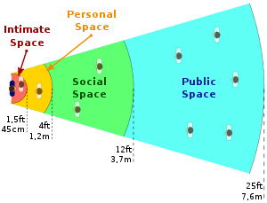
5. skupina - proxemika
Hall, E. T. (1963). A system for the notation of proxemic behavior. American anthropologist, 65(5), 1003-1026.
intimní zóna 0 – 45 cm
osobní zóna 45cm – 1,20m
společenská 1,20m – 3,70m
veřejná 3,70m

Slide 19
Haptika a chronemika
Haptika viz např. Mazur, A. (1977). Interpersonal spacing on public benches in “contact” vs.“noncontact” cultures. The Journal of Social Psychology, 101(1), 53-58.
Kultury kontaktní (Arabové) a nekontaktní (Skandinávci, Japonci)
Bakalářská práce věnující se chronemice: Hůtová, L. (2019) Chronemika a její vliv na partnerskou spokojenost: využití časových pravidel v odpovídání na textové zprávy [online].
Lidi polychronní – dělají více věcí najednou, časové rozvrhy pro ně nejsou příliš závazné, lidi monochronní – dělají věci postupně, více plánují, více dodržují rozvrh.

Slide 20
Zdroje
DeVito, J. A. (2008). Základy mezilidské komunikace-6. vydání. Grada Publishing as. S. 157
Ekman, P., & Friesen, W. V. (1967). Head and body cues in the judgment of emotion: A reformulation. Perceptual and motor skills, 24(3 PT 1), 711-724.
Hall, E. T. (1963). A system for the notation of proxemic behavior. American anthropologist, 65(5), 1003-1026.
Hůtová, L. (2019) Chronemika a její vliv na partnerskou spokojenost: využití časových pravidel v odpovídání na textové zprávy [online]. Brno, 2019 [cit. 2020-02-25]. Dostupné z: <https://is.muni.cz/th/tc72o/>. Bakalářská práce. Masarykova univerzita, Filozofická fakulta. Vedoucí práce Jana Marie Havigerová.
Mazur, A. (1977). Interpersonal spacing on public benches in “contact” vs.“noncontact” cultures. The Journal of Social Psychology, 101(1), 53-58.
Mehrabian, A., & Ferris, S. R. (1967). Inference of attitudes from nonverbal communication in two channels. Journal of consulting psychology, 31(3), 248.
Výrost, J., & Slaměník, I. (2008). Sociální psychologie (2. přeprac. a rozš. vyd., V Gradě vyd. 1.). Praha: Grada.

